Slide 1





자바 프로젝트
김병찬, 박상준

Slide 2


카지노
게임종류
포커
블랙잭
기본 소지금을 사용하여 여러 게임을 플레이하여 소지금을 얻거나
다 잃을때까지 플레이합니다.

Slide 3

프로그램 구조
플레이어가 선택한 게임으로
이동하여 카드를 섞는 메소드와 카드를 나눠주는 메소드로 각각 카드를 나눕니다.
족보 클래스에 있는 여러 메서드로 족보를 확인하여 플레이어 와
컴퓨터중 누가 이겼는지 CompareHands 메서드로 확인한다.
그 후 Player_states 클래스에 있는 소지금을
결과에 따라 증가시키거나 감소시킨다.
만약 플레이어가 돈이 없다면 게임을 종료한다.

Slide 4
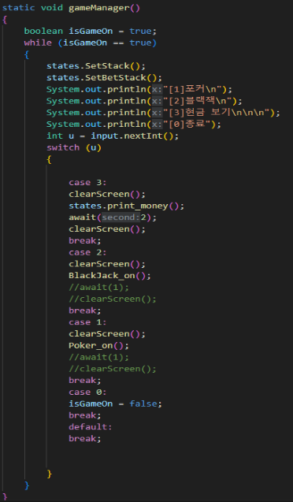
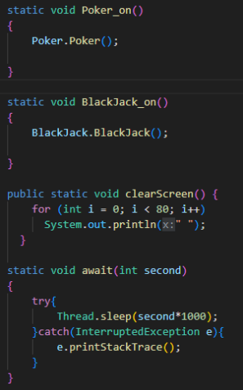
Myoung_Sino.Class
isGameOn이 true일때 무한반복하며
소지금을 보거나 게임을 선택하거나 종료를
선택해서 각 case에 맞는것을 호출

Slide 5
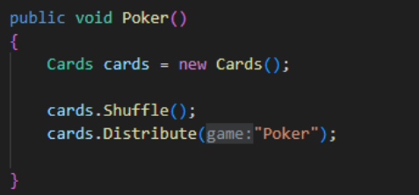
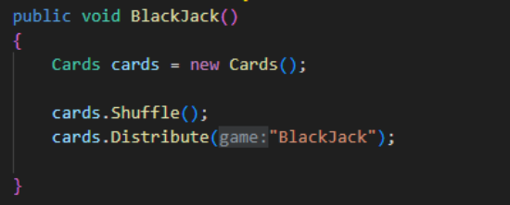
BlackJackGame PokerGame.Class

Slide 6
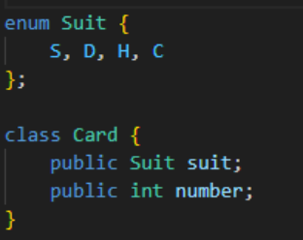
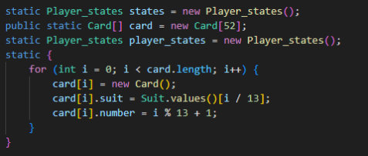
Cards.Class
enum을 사용하여 0, 1, 2, 3에 S, D, H, C로 지정함
Card 클래스에는 문양 suit, 숫자 number를 갖게함
Cards.class가 호출될때마다 Card[]을 만들고
길이를 52로 설정후 for문을 돌며
각 인덱스마다 초기화를 해주며
카드 52장을 순서대로 넣어준다.

Slide 7
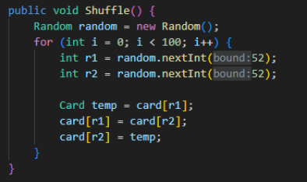
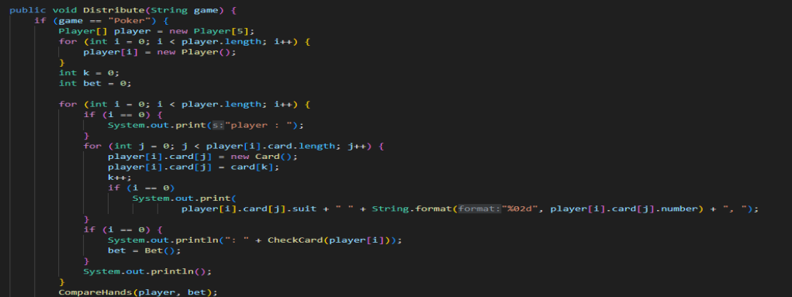
Cards.Class
for문 100번을 돌며 랜덤한 값 2개를 받아
서로 바꿔주는 방법으로 카드를 섞었습니다.
먼저 게임이 Poker라면 player를 5명 만들어
각 플레이어 마다 섞은 카드를 순서대로 5장씩 나눠가짐
플에이어 인덱스가 0이라면 카드를 보여주고
베팅을 한다. (인덱스 0 == Player)

Slide 8
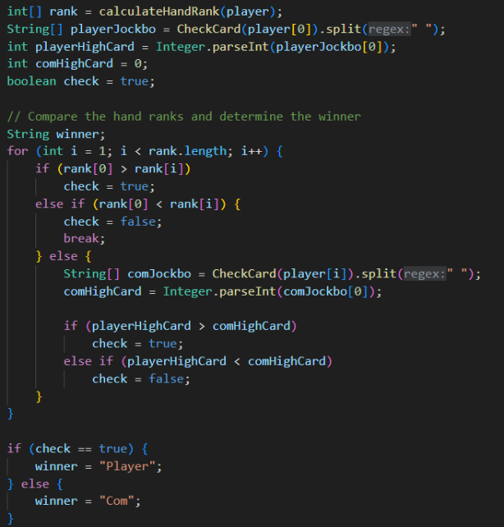
CompareHands()
player들의 랭크를 배열에 저장하고
for문을 돌면서 플레이어가
나머지 플레이들의 랭크보다 크다면
플레이어 승리 아니라면 컴 승리

Slide 9
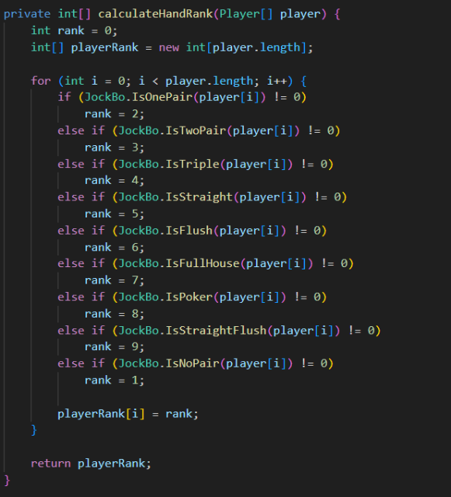
calculateHandRank()
플레이어들의 등급을
족보 클래스 메서드를 호출하여
각 족보에 해당하면
그에 맞는 랭크 부여해서
플레이어들의 랭크를 담은 배열 리턴

Slide 10
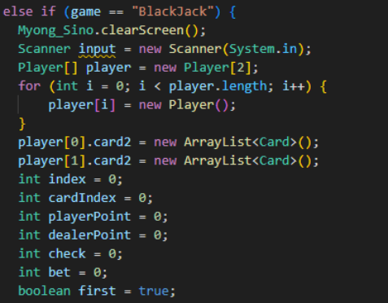
Cards.Class
게임을 BlackJack이라면 player를 2명 만들어
ArrayList<Card>로 초기화를 해준다.

Slide 11
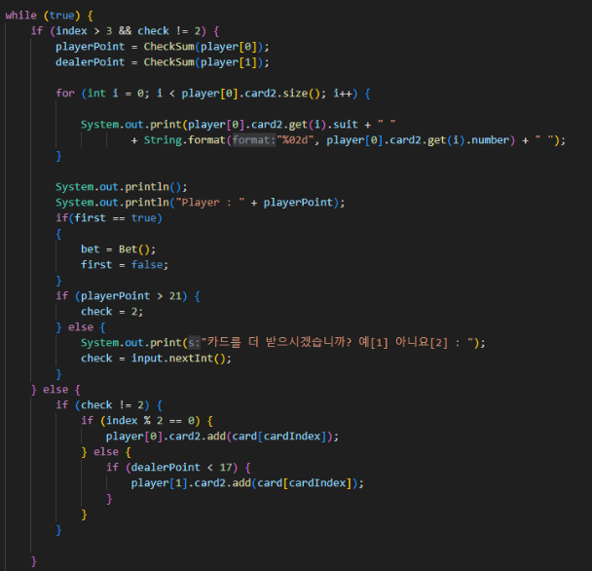
Cards.Class
플레이어가 카드를 2장 받았을때
player의 카드와 카드의 합을 보여주고
베팅을 한후 카드를 더 받을지 선택한다.
카드를 더 받는 다면 플레이어와
딜러의 카드를 추가한다.

Slide 12
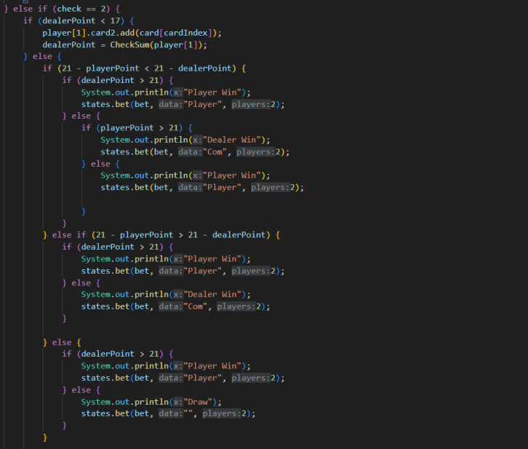
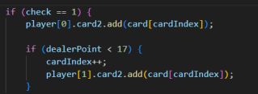

Cards.Class
카드를 더 받지 않고
딜러 점수가 17보다 작으면
딜러가 카드를 추가로 받고
아니라면 플레이어 점수와
딜러 점수를 비교해
21에 가까운 사람이 승리
카드를 더 받는다면 플레이어
카드를 추가해주고
딜러 점수가 17보다 작을때
딜러도 카드를 추가로 받는다.
만약 플레이어나 딜러가
21점을 넘긴다면
넘긴쪽이 패배한다.

Slide 13
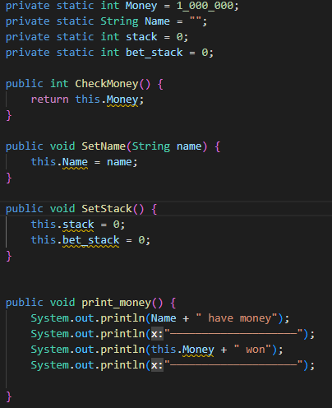
Player_state.Class
플레이어의 기본적인 상태를 관리합니다
CheckMoney() 현재 소지금을 반환합니다.
SetName() 플레이어의 이름을 저장합니다.
SetStack() 배팅 시작 전 스택을 정리합니다.
print_money() 현재 소지금을 프린트 합니다.

Slide 14
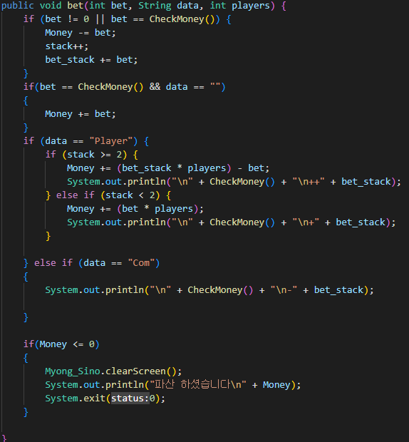
Player_state.Class
베팅을 받는 메서드 입니다.
베팅금 이 0이 아니거나 소지금과 같으면
소지금에서 배팅금을 뺍니다.
만약 소지금과 베팅금이 같고 무승부라면
베팅금을 그대로 다시 받습니다.
만약 플레이어가 승리 라면
베팅 금액 x 플레이어 수 만큼 금액을 받습니다.
베팅이 2번 이상일 경우 베팅 스택 만큼 받습니다.
만약 컴퓨터의 승리 라면
베팅금을 잃게 됩니다.
그리고 플레이어의 소지금이 0이하면 종료됩니다.

Slide 15





THANK YOU
PRESENTATION

